Slide 1
第5章 时序逻辑电路
概述
时序逻辑电路的分析
计数器

Slide 2
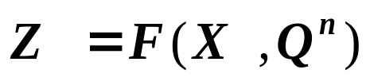
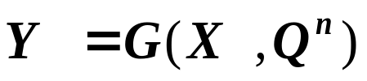
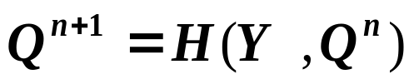
5.1 概述
一、时序逻辑电路的组成
x
1
z
1
时序逻辑电路：任一时刻的输出信号不仅取决于该时刻的输入信号，而且还取决于电路原来的状态。它由组合逻辑电路和存储电路组成。
…
…
x
z
n
组合逻辑电路
m
…
…
q
1
y
1
q
存储电路
y
j
k
逻辑关系：
输出方程
驱动方程
状态方程

Slide 3
二、时序逻辑电路的分类
同步时序逻辑电路
按照触发器的动作特点
所有触发器的状态变化都是在同一时钟信号作用下同时发生的。
异步时序逻辑电路
没有统一的时钟脉冲信号，各触发器状态的变化不是同时发生，而是有先有后。
&
&
&
Z
Z
Q
Q
0
Q
Q
Q
1
J
0
1
J
1
1
1
J
2
Q
1
J
1
J
1
J
2
CP
C
1
C
1
C
1
C
1
C
1
C
1
1
K
1
K
1
K
1
K
1
K
1
K
CP
FF
FF
FF
FF
0
1
2
FF
FF
0
1
2

Slide 4
三、时序逻辑电路的功能描述方法
1.逻辑方程式
输出方程
驱动方程（激励方程、输入方程）
状态方程
2.状态转移表
状态转移表也称状态迁移表或状态表，是用列表的方式来描述时序逻辑电路输出Z、次态Q^{n+1}和外部输入X、现态Q^{n}之间的逻辑关系。
时序逻辑电路状态表
X | Q^{n} | Q^{n+1} | Z

Slide 5
3.状态转移图
状态转移图也称状态图，是用几何图形的方式来描述时序逻辑电路输入X、输出Z以及状态转移规律之间的逻辑关系。
000
001
010
011
Q
Q
Q
2
1
0
111
110
101
100
4.时序图（波形图）
时序图即为时序电路的工作波形图，它以波形的形式描述时序电路内部状态Q、外部输出Z随输入信号X变化的规律。

Slide 6
5.2 时序逻辑电路的分析
时序逻辑电路的分析，就是根据给定的时序逻辑电路图，找出该时序逻辑电路在输入信号及时钟信号作用下，电路的状态及输出的变化规律，从而了解该时序逻辑电路的逻辑功能。
同步时序逻辑电路的分析（举例）
异步时序逻辑电路的分析（举例）

Slide 7






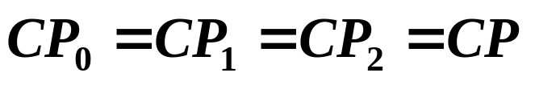
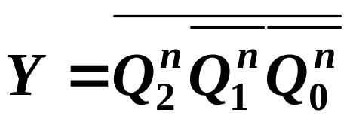
例1
Y
&
FF₀
FF₁
FF₂
1J
1J
1J
C1
C1
C1
1K
1K
1K
CP
(同步)
解：① 写时钟方程、驱动方程和输出方程
时钟方程
输出方程

Slide 8
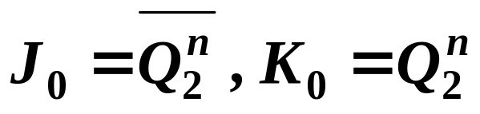
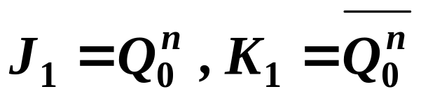
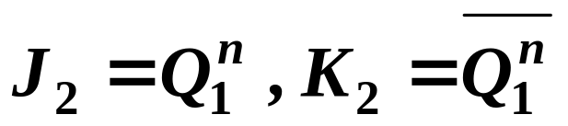
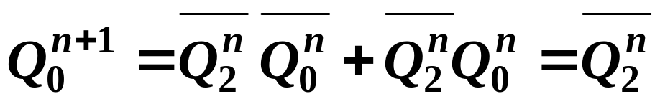
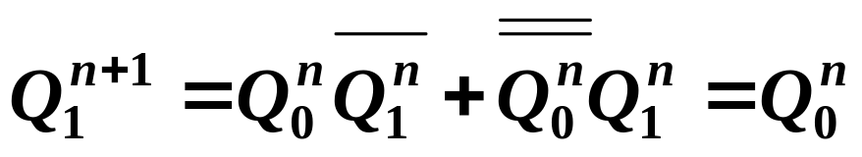
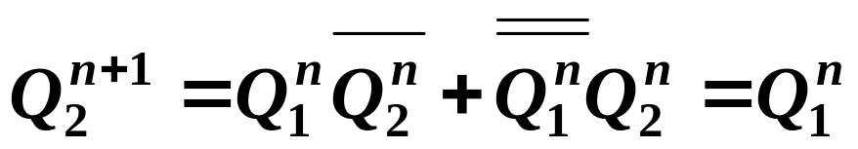
驱动方程
② 求状态方程
特性方程
状态方程

Slide 9
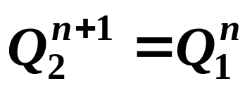
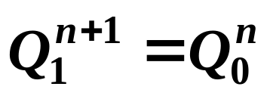
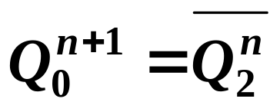
③ 列状态表
④ 画状态图
CP | Q₂ Q₁ Q₀ | Y
0
1
2
3
4
5
0
1
2
/1
/1
/1
/1
/1
000
001
011
111
110
100
0 0 0
1
0 0 1
1
/0
有效状态和有效循环
0 1 1
1
/1
010
101
1 1 1
1
无效状态和无效循环
1 1 0
1
/1
1 0 0
0
能否自启动?
能自启动：
存在无效状态，但没有
形成循环。
0 1 0
1
1 0 1
1
不能自启动：
无效状态形成循环。
0 1 0
1

Slide 10
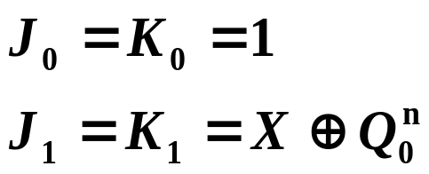
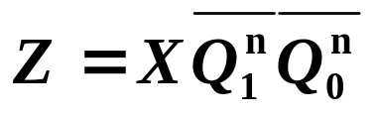
例2：分析下图所示同步时序电路的逻辑功能。
&
Z
FF
“1”
FF
X
1
Q
0
Q
=
1
1
0
1
J
1
J
C
1
Q
C
1
Q
1
K
1
1
K
0
CP
解：① 写时钟方程、驱动方程和输出方程
CP0=CP1=CP

Slide 11
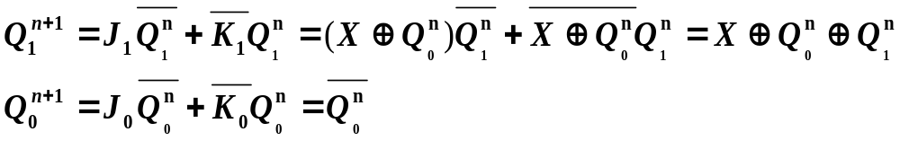
② 求状态方程
③ 列状态表
④ 画状态图
0/0
X
/
Z
X | Q1n | Q0n | Q1n+1 | Q0n+1 | Z
0 | 0 | 0 | 0 | 1 | 0
0 | 0 | 1 | 1 | 0 | 0
0 | 1 | 0 | 1 | 1 | 0
0 | 1 | 1 | 0 | 0 | 0
1 | 0 | 0 | 1 | 1 | 1
1 | 0 | 1 | 0 | 0 | 0
1 | 1 | 0 | 0 | 1 | 0
1 | 1 | 1 | 1 | 0 | 0
Q
1
Q
0
00
01
1/0
0/0
1/1
1/0
0/0
1/0
11
10
0/0

Slide 12
⑥ 逻辑功能分析
X
/
Z
0/0
Q
1
Q
0
00
01
1/0
0/0
1/1
1/0
0/0
1/0
11
10
0/0
分析得：
当外部输入X=0时，状态转移按00→01→10→11→00→…规律变化，实现模4加法计数器的功能；当X=1时，状态转移按00→11→10→01→00→…规律变化，实现模4减法计数器的功能。所以，该电路是一个同步模4可逆计数器。X为加/减控制信号，Z为借位输出。

Slide 13
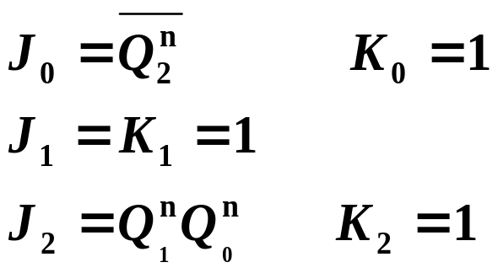
例：分析下图所示异步时序电路的逻辑功能。
FF
FF
FF
2
0
1
Q
Q
Q
0
1
&
2
1
J
1
J
1
J
CP₀
C
1
C
1
CP₂
C
1
Q
Q
CP₁
Q
2
1
K
0
1
K
1
1
K
CP
解：① 写时钟方程、驱动方程
CP0=CP2=CP
CP1=Q0

Slide 14
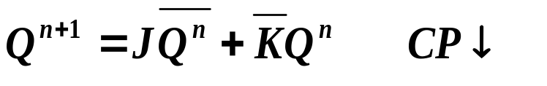
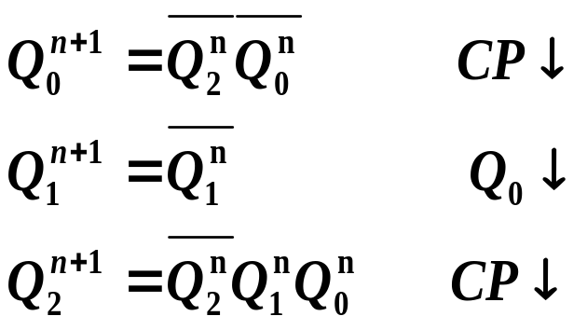
② 求状态方程
③ 列状态表
0 0 0 0 0 1
0 1 0
0 1 1
1 0 0
1 0 1
1 1 0
1 1 1
0
0
0
1
0
1
0
1
0
1
1
0
0
0
0
0
0
0
0
0
0
1
1
0

Slide 15
④ 画状态图
111
000
001
101
010
Q₂Q₁Q₀
110
100
011
⑤ 逻辑功能分析
该电路是一个异步五进制（模5）加法计数器电路，且电路具有自启动功能。

Slide 16
总结：时序逻辑电路的分析方法
时序电路
特性方程
驱动方程
时钟方程
输出方程
状态方程
计算
CP
触
发
沿
状态表
状态图
时序图

Slide 17
5.2.2 时序逻辑电路的设计
逻辑
抽象
状态
化简
时序逻辑
问题
状态转换
图（表）
最简状态
转换图（表）
选定触发
器的类型
逻辑
电路图
求出
驱动方程
电路方程式
（状态方程）
检查能否
自启动

Slide 18
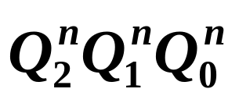
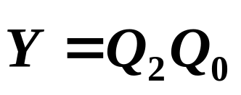
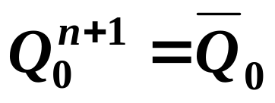
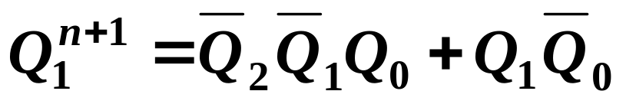
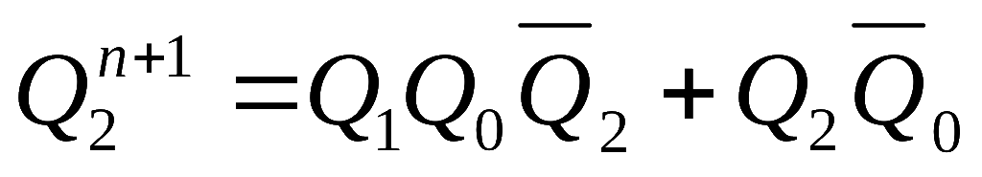
按如下状态图设计时序电路。
[例1]
/0
/0
/0
/0
/0
000
001
010
011
100
101
/1
解：① 求状态、驱动方程
输出方程
为方便，略去右上角 标n
状态方程

Slide 19
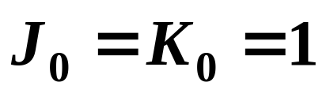
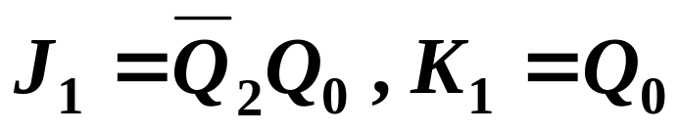
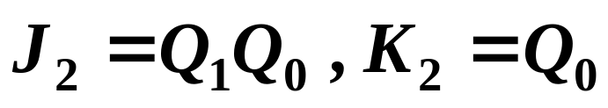
选用 JK 触发器
驱动方程
检查自启动能力，画逻辑电路图
/0
/1
110→111→000
能自启动

Slide 20
逻辑图
&
Y
FF₀
FF₁
FF₂
1
1J
&
1J
&
1J
C1
C1
C1
1K
1K
1K
CP

Slide 21
[例2]
下图为一个电路的状态转换图。现准备用D触发器
实现该电路，请写出触发器的驱动方程和输出方程。
（S₀、S₁、S₂的编码分别为00、01、11）
0/0
0/0
S₀
1/0
S₁
1/0
1/1
S₂
X/Z输入/输出
0/0

Slide 22

根据题意列出电路的激励表：
输入 | 现态 |  | 次态 |  | 输出
X | Q₁ | Q₀ | Q₁ | Q₀ | Z
0 | 0 | 0 | 0 | 0 | 0
0 | 0 | 1 | 0 | 1 | 0
0 | 1 | 1 | 1 | 1 | 0
1 | 0 | 0 | 0 | 1 | 0
1 | 0 | 1 | 1 | 1 | 0
1 | 1 | 1 | 0 | 0 | 1
0 | 1 | 0 | 0 | 0 | 0
1 | 1 | 0 | 0 | 0 | 0
输出方程：
驱动方程：

Slide 23
5.3 计数器 (Counter)
一、计数器的功能及应用
1. 功能：
对时钟脉冲 CP 计数。
2. 应用：
分频、定时、产生节拍脉冲和脉冲
序列、进行数字运算等。
二、计数器的特点
1. 输入信号：
计数脉冲 CP
2. 主要组成单元：
时钟触发器

Slide 24
三、 计数器的分类
二进制计数器
十进制计数器
N 进制(任意进制)计数器
按数制分：
按计数
方式分：
加法计数器
减法计数器
可逆计数 (Up-Down Counter)
按触发器翻转是否同时分：
同步计数器 (Synchronous ∼)
异步计数器 (Asynchronous ∼)

Slide 25
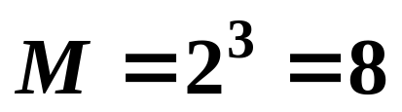
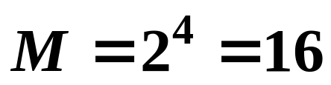
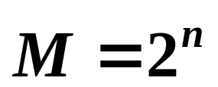
计数器计数容量、长度或模的概念
计数器能够记忆输入脉冲的数目，即电路的有效状态数 M 。
3 位二进制同步加法计数器：
000
111
/1
4 位二进制同步加法计数器：
1111
0000
/1
n 位二进制同步加法计数器：

Slide 26
二进制计数器
1） 二进制同步加法计数器
2）集成二进制同步计数器 与 应用
74LS161，74LS163
3）二进制异步计数器

Slide 27
十进制计数器
十进制同步计数器
集成十进制同步加法计数器74LS160
集成十进制异步计数器 74LS290
任意进制计数器
利用同步端
利用异步端
计数器的级联扩展

Slide 28
举例－二进制同步加法计数器
3位二进制同步
加法计数器
CP
输入计数脉冲
C
进位信号
状态图
/0
/0
/0
000
001
010
011
Q₂Q₁Q₀
/1
/0
/C
111
110
101
100
/0
/0
/0

Slide 29
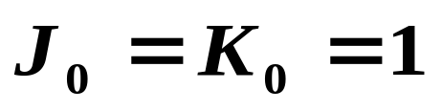
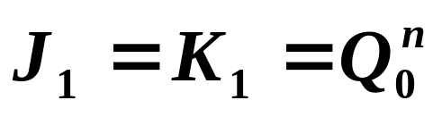
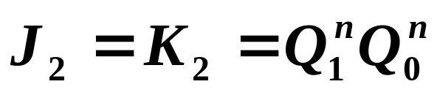
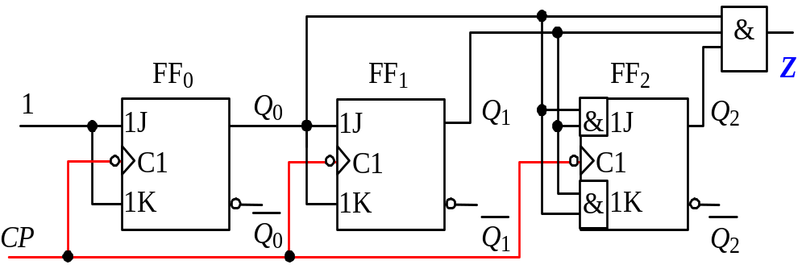
选触发器：3个下降沿触发的边沿JK
驱动方程
逻辑电路图

Slide 30
设计方法一：
按前述设计步骤进行
设计方法二：
按计数规律进行级联
来一个CP翻转一次
CP | Q₂Q₁Q₀ | C
0 1 2 3 4 5 6 7 8 | 0 0 0 0 0 1 0 1 0 0 1 1 1 0 0 1 0 1 1 1 0 1 1 1 0 0 0 | 0 0 0 0 0 0 0 1 0
当Q₀=1，CP到来即翻转
C = Q₂^{n} Q₁^{n} Q₀^{n}
当Q₁Q₀=1，CP到来即翻转
J₀= K₀ = 1
= T₀
J₁= K₁ = Q₀
= T₁
J₂= K₂ = Q₁Q₀
= T₂

Slide 31
波形图
1
2
3
4
5
6
7
8
CP
f_{CP}
Q
0
1/2f_{CP}
Q
1
1/4f_{CP}
Q
1/8f_{CP}
2
Z
计数器具有分频功能

Slide 32
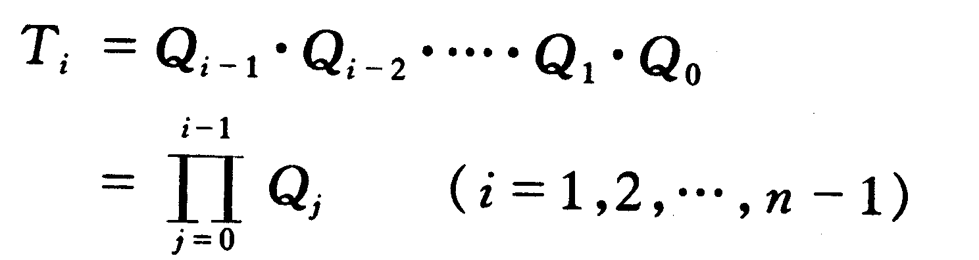
总结：二进制同步加法计数器
T₀=J₀=K₀=1
T₁=J₁=K₁= Q₀
T₂=J₂=K₂= Q₁Q₀
T₃=J₃=K₃= Q₂Q₁Q₀

Slide 33
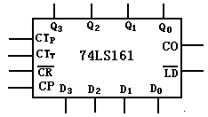

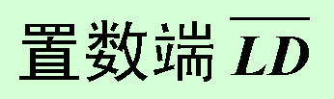

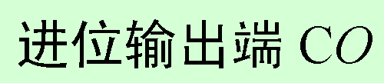
2、集成二进制同步计数器
集成4位二进制同步加法计数器74LS161
1. 74LS161的逻辑功能

Slide 34
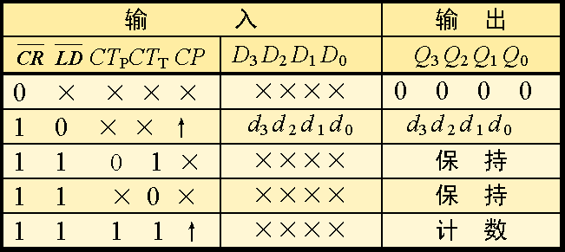
74LS161的功能表
异步清0（CR）功能最优先；
(LD)同步并行置数；
CP上升沿有效；
CO= Q₃ Q₂ Q₁ Q₀ CT_{T}
十六进制

Slide 35
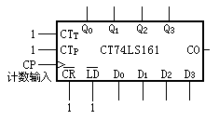
2、74LS161的应用：构成N进制的计数器
例1 ：实现四位二进制加法计数（16进制）

Slide 36
例2：用74161实现十二进制计数器
解：74161是具有异步清零和同步置数功能的加法计时器。
0000
0001
0010
0011
0100
0101
Q₃Q₂Q₁Q₀
1111
0110
12进制
1110
0111
1101
1100
1011
1010
1001
1000

Slide 37
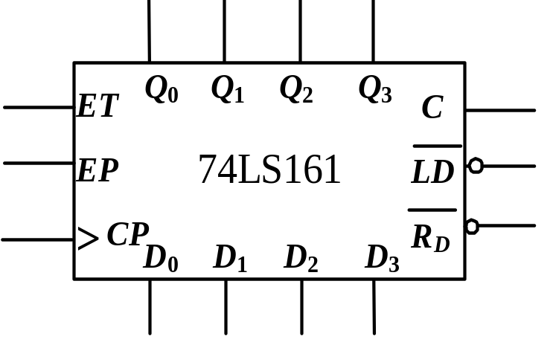
①同步置数法
预置数：D₃D₂D₁D₀=0000
S_{M-1}＝S₁₁
即Q₃Q₂Q₁Q₀＝1011
1
&
CP
1
0000
0001
0010
0011
0100
0101
Q₃Q₂Q₁Q₀
1111
0110
12进制
1110
0111
1101
1100
1011
1010
1001
1000

Slide 38

②异步清“0”法
1
S_{M}＝S₁₂
即Q₃Q₂Q₁Q₀＝1100
1
&
CP
Q₃Q₂Q₁Q₀
0000
0001
0010
0011
0100
0101
1111
0110
12进制
1110
0111
结论？
1101
1100
1011
1010
1001
1000

Slide 39
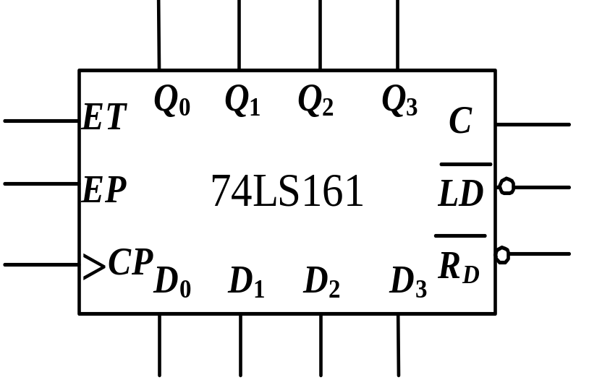
返回
例3：分析以下用74161实现的电路是几进制
计数器，画出状态图。
1
&
CP
1
1 1 0 0
0011～1110 （（3～14）10，共12种稳定状态，12进制）

Slide 40

1
1
CP
1
0 0 1 0
0100～1111 （（4～15）10，共12种稳定状态，12进制）

Slide 41
集成4位二进制同步加法计数器74LS163
同步清0（CR）功能最优先；
(LD)同步并行置数；
CP上升沿有效；
CO= Q₃ Q₂ Q₁ Q₀ CT_{T}

Slide 42


74163 构成12进制计数器：
1
同步置数
&
CP
1
同步清0
1
&
1
CP

Slide 43
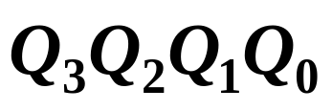
十进制计数器（8421BCD 码）
十进制同步加法计数器
状态图
/0
/0
/0
/0
0000
0001
0010
0011
0100
/1
/0
/0
/0
/0
/0
1001
1000
0111
0110
0101
无效状态：1010～1111

Slide 44
&
FF₀
Q₀
FF₁
Q₁
FF₂
Q₂
FF₃
C
&
Q₃
1
1J
1J
&
1J
&
1J
C1
C1
C1
C1
1K
1K
&
1K
1K
Q₃
CP
状态图
具有自启动能力
111
0
1111
101
0
1011
000
0
000
1
001
0
0011
010
0
110
1
110
0
Q
3
Q
2
Q
1
Q
0
100
1
100
0
0111
011
0
010
1

Slide 45
集成十进制同步加法计数器
Q
3
Q
2
Q
1
Q
0
C
ET
74160
EP
L
D
D
CP
∧
R
D
D
D
3
2
1
D
0
功能表类似74161
异步清0
同步置数
同步计数
保持
注意：
十进制计数，逢十进一。
Co= CTT Q3Q1

Slide 46
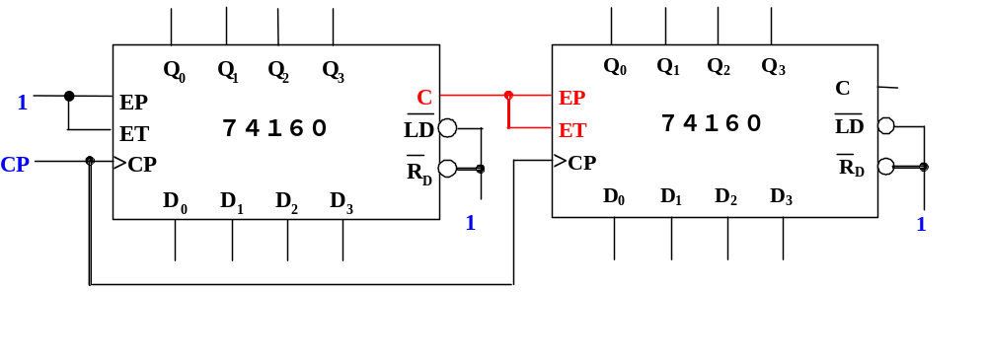
例：试用74160组成百进制计数器。
0000,0000 →… → 0000,1001 →0001,0000 →… →1000,1001
→1001,0000→… →1001,1001 →0000,0000
C=C1C2

Slide 47


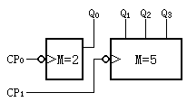
十进制异步计数器74LS290
S
&
S
J
J
J
J
0
1
2
3
K
K
R
K
R
K
R
&
&
R
CP₀
CP₁
&
&
R_{0A}
R_{0B}
S_{9A}
S_{9B}
在CP₀、CP1作用下实现二－五－十进制异步计数器

Slide 48

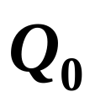
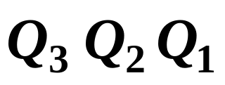
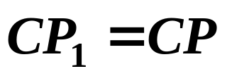
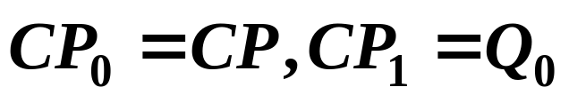



3. 集成十进制异步计数器
Q₀ Q₁ Q₂ Q₃
1 0 0 1
0 0 0 0
V_{CC} R_{0B} R_{0A} CP₁ CP₀Q₀ Q₃
异步清零功能
14 13 12 11 10 9 8
异步置“9”功能
CP
M₁
=2
CP
CP₀
74290
M₁ = 5
CP₁
CP
CP
1 2 3 4 5 6 7
异步计数功能
S_{9A} S_{9B}
R_{0B} R_{0A}
1 1
S_{9A} S_{9B} Q₂ Q₁ 地
1 1
M = 2
M = 5
M = 10

Slide 49
功能表
R_{0A} R_{0B} | S_{9A}S_{9B} | CP₀ | CP₁ | Q₃ Q₂ Q₁ Q₀
※ | 1 | ※ | ※ | 1 0 0 1
1 | 0 | ※ | ※ | 0 0 0 0
0 | 0 | CP↓ |  | 二进制计数
 |  |  | CP↓ | 五进制计数
 |  | CP | Q₀ | 8421十进制计数
 |  | Q₃ | CP↓ | 5421十进制计数
异步置9
异步清0
计数

Slide 50

74290 应用举例
例：构成六进制计数器
先构成8421BCD码的10进制计数器。
当计数器出现0110状态时，计数器迅速复位到0000状态，从而实现0000～0101六进制计数
令R_{0A}＝Q₂、R_{0B}＝Q₁。

Slide 51
N进制计数器
1、清0、置数：CR,LD
（同步端，异步端）
2、多片级联实现大容量计数

Slide 52
（1）利用二进制计数器74LS161实现大容量计数
计数器的级联是将多个集成计数器（如M₁进制、M₂进制）串接起来，以获得计数容量更大的N（=M₁×M₂）进制计数器。
同步计数器实现的方法：
低位的进位信号→高位的保持功能控制端（相当于触发器的T端）

Slide 53
1） 集成计数器的级联
16 × 16
= 256
Q₀ Q₁ Q₂ Q₃
Q₄ Q₅ Q₆ Q₇
Q₀ Q₁ Q₂ Q₃
CO₀
Q₀ Q₁ Q₂ Q₃
1
CT_{P}
CO
CT_{P}
CO
CT_{T}
74161(0)
1
CT_{T}
74161(1)
1
LD
LD
CP
CR
1
CP
CR
1
CP
D₀ D₁ D₂ D₃
D₀ D₁ D₂ D₃

Slide 54


2) 用归零法或置数法获得大容量的 N 进制计数器
[例] 试用 74161 接成六十进制计数器。
用 S_{N} 产生异步清零信号：
用 S_{N–1} 产生同步置数信号：
先用两片74161构成 256 进制计数器
Q₀ Q₁ Q₂ Q₃
Q₄ Q₅ Q₆ Q₇
&
&
Q₀ Q₁ Q₂ Q₃
CO₀
Q₀ Q₁ Q₂ Q₃
1
CT_{P}
CO
CT_{P}
CO
74161
(0)
1
74161
(1)
1
CT_{T}
LD
CT_{T}
LD
CP
CR
1
CP
CR
1
CP
D₀ D₁ D₂ D₃
D₀ D₁ D₂ D₃

Slide 55
（2）利用十进制计数器74LS160实现大容量计数
1） 集成计数器的级联
10 × 10
=100
Q₀ Q₁ Q₂ Q₃
Q₄ Q₅ Q₆ Q₇
Q₀ Q₁ Q₂ Q₃
CO₀
Q₀ Q₁ Q₂ Q₃
1
CT_{P}
CO
CT_{P}
CO
CT_{T}
74160(0)
1
CT_{T}
74160(1)
1
LD
LD
CP
CR
1
CP
CR
1
CP
D₀ D₁ D₂ D₃
D₀ D₁ D₂ D₃

Slide 56


例：用两片74160实现54进制计数器。
先用两片74160构成 10×10 进制计数器，
再用归零法将M = 100改为N = 54进制计数器
低位片
高位片

Slide 57
（3）利用多片74LS290实现大容量计数
异步计数器实现的方法：低位的进位信号→高位的CP端
集成计数器的级联
Q₀ Q₁ Q₂ Q₃
Q₀ Q₁ Q₂ Q₃
1 2 4 8
10 × 10
= 100
10 20 40 80
Q₀ Q₁ Q₂ Q₃
Q₀ Q₁ Q₂ Q₃
CP₁
74290(个位)
CP₁
74290 (十位)
CP
S_{9A} S_{9B} R_{0B} R_{0A}
S_{9A} S_{9B} R_{0B} R_{0A}
CP₀
CP₀

Slide 58
例：利用两片74LS290构成23进制加法计数器。
先将两片74LS290级联组成10×10=100进制异步加法计数器。
再将状态“（0010 0011）BCD”通过反馈与门输出至异步置0端，从而实现23进制计数器。

Slide 59

0010
0011
图 74LS290构成二十三进制计数器

Slide 60

要 点
1. 同步 清零(或置数)端计数终值为 S_{N–1}
异步 清零(或置数)端计数终值为 S_{N}
2. 用集成 二进制 计数器扩展容量后，
终值 S_{N} (或 S_{N–1} )是二进制代码；
用集成十进制计数器扩展容量后，
终值 S_{N} (或S_{N–1} )的代码由个位、十位、
百位的十进制数对应的 BCD 代码构成。

